Slide 1

실시간 물체 접근 감지 알림 CCTV
실시간 절도 감지 방지 머신 러닝 시스템
날짜 : 2018-06-29
연락처 : tigerk9212@gmail.com

Slide 2
목차
사업 배경
도난 방지 CCTV 한계
사업기회
해결책 – 지능형 CCTV
장치 구성
마케팅 전략
성장계획
팀 빌딩

Slide 3
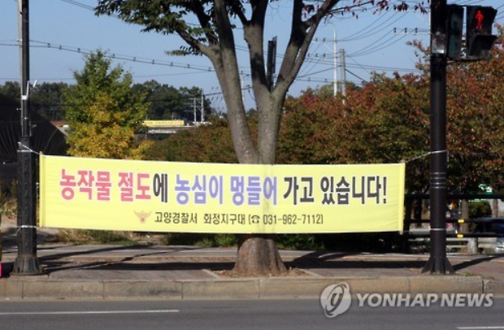
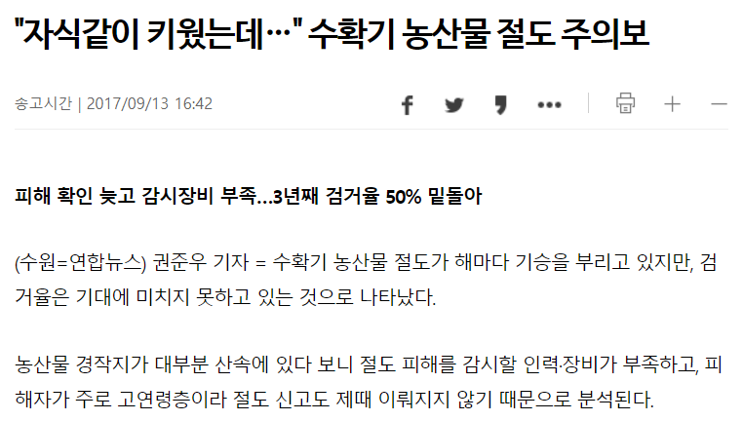
도난 방지 CCTV 한계
현재 농산물 절도 피해 감시할 인력, 장비 부족
출처 : http://bitly.kr/PgZ8
출처 : http://bitly.kr/p6vj

Slide 4
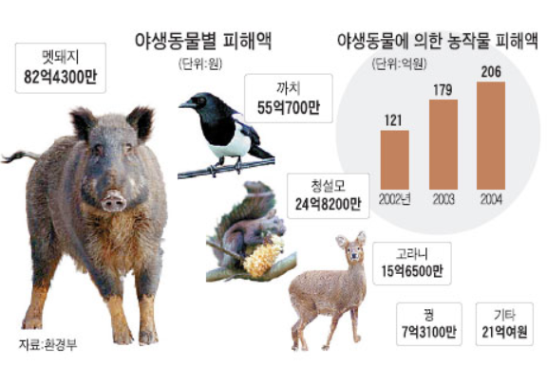
도난 방지 CCTV 한계
2015년 야생동물 총 피해 10,672 건
그 중 멧돼지로 인한 피해가 가장 약 47%로 가장 심각함
출처 : me.go.kr/home/file/readDownloadFile.do?fileId=150833&fileSeq=1

Slide 5
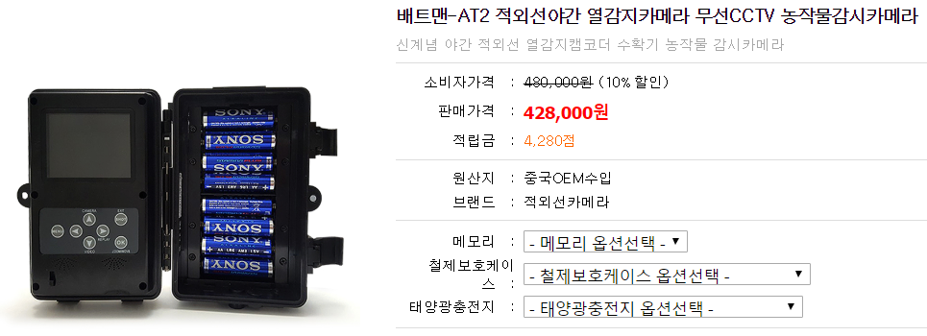
도난 방지 CCTV 한계
높은 단가, CCTV로 감시는 가능하나 피해 즉시 알림을 주지 못함

Slide 6
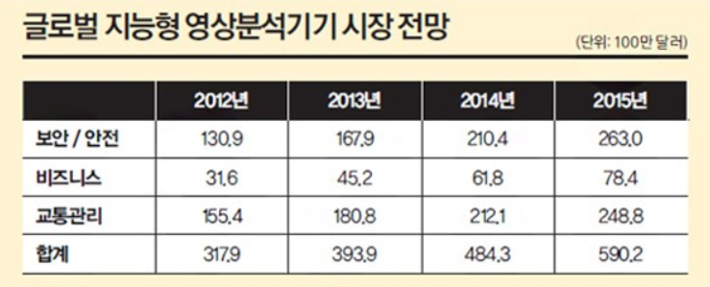
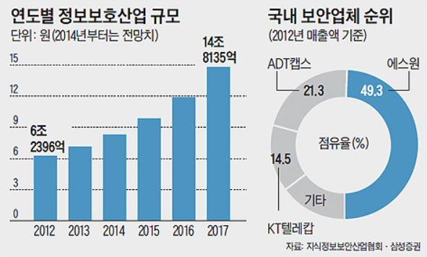
사업기회
보안에 대한 관심도가 높아짐에 따라 시장이 매년 증가함을 알 수 있음
출처 : http://bitly.kr/PgZ8

Slide 7
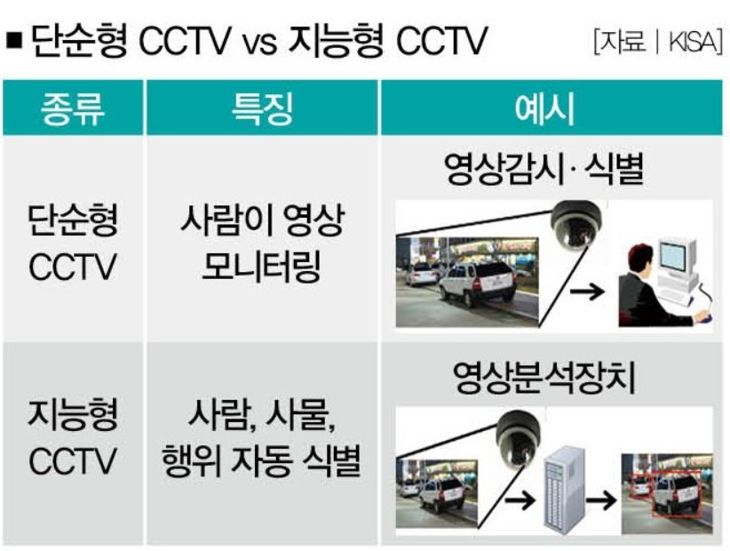
해결책 – 지능형 CCTV

Slide 8
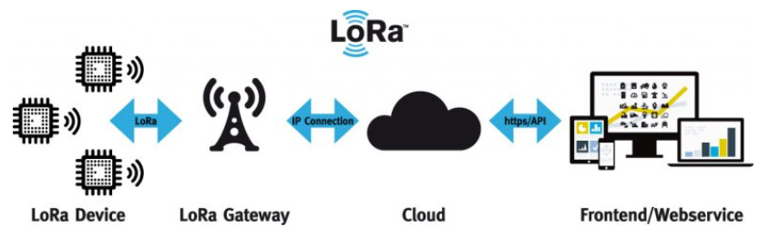
해결책 – 지능형 CCTV
LoRa망을 활용한 실시간 데이터 통신 방법

Slide 9
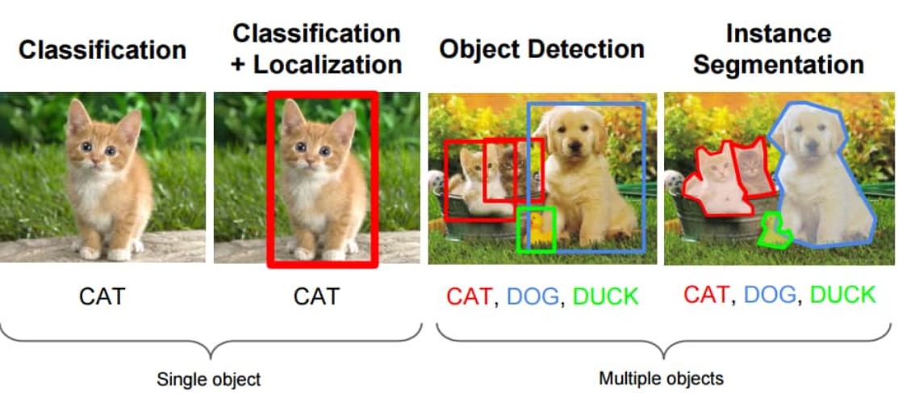
해결책 – 지능형 CCTV
기계학습을 이용한 동물 객체 분석

Slide 10
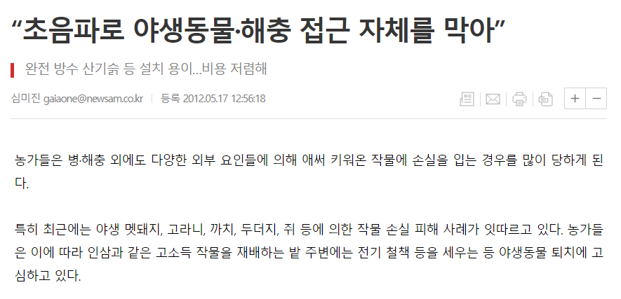
해결책 – 지능형 CCTV

Slide 11
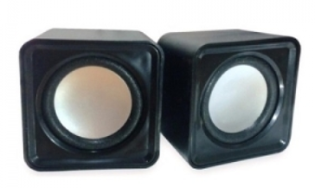


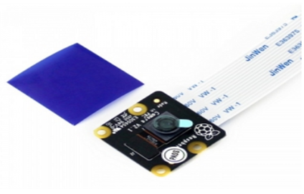
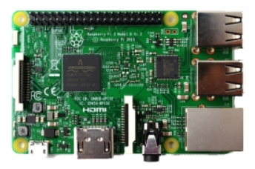



장치 구성
각 동물이 싫어하는
주파수 실시간 배포 가능
적외선 카메라를 활용한
야간 촬영 가능
실시간 영상 확인 가능
10ms 영상 물체 인식
LoRa 망을 이용한 실시간 통신

Slide 12
마케팅 전략
농업 협동 조약
농업 박람회 출품
Youtube 광고

Slide 13
경쟁 분석
당사와 지능형 CCTV를 만드는 대표 업체 분석
 | Auto 정보 통신 | KT GIGA eyes | 당사
야간 촬영 기능 | O | O | O
물체 인식 | X | X | O
실시간 알림 | X | O | O
주파수 전파 | X | X | O
가격 | 428,000원 | 1,089,000원 (월 30,250원 / 3년 약정) | 275,000원

Slide 14
성장 계획
제품 원가 | ± 83,100원
판매가 | 275,000원
 | 2019년 | 2020년 | 2021년 | 2022년 | 2023년
임차료 | 1,500,000 | 1,500,000 | 1,500,000 | 1,500,000 | 1,500,000
초도물량 | 1,000개 | 1,500개 | 2,500개 | 4,000개 | 6,000개
마케팅 | 40,000,000 | 35,000,000 | 30,000,000 | 25,000,000 | 20,000,000
홈페이지 운영비 | 2,000,000 | 1,500,000 | 1,000,000 | 1,000,000 | 1,000,000
판매 및 관리비 | 40,000,000 | 35,000,000 | 30,000,000 | 30,000,000 | 30,000,000
매출액 | 275,000,000 | 412,500,000 | 687,500,000 | 1,100,000,000 | 1,650,000,000
매출 원가 | 83,100,000 | 124,650,000 | 207,750,000 | 332,400,000 | 498,600,000
영업 이익 | 108,400,000 | 214,850,000 | 417,250,000 | 710,100,000 | 1,098,900,000

Slide 15
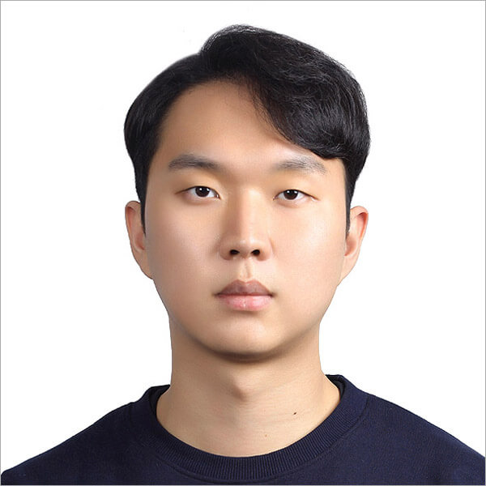
팀 빌딩
안 규 황 (한성대학교 대학원 정보시스템공학과)
2017 우수 창업동아리 선발대회 특별상
서울시 앙트레프레너 메이커 캠프 우수상
제 13회 공학경진대회 동상 및 기업상
임베디드 소프트웨어 경진대회 결승 진출
한성대학교 공로상
한성대학교 취업 멘토링 최우수상
서울시 지하철 정보 제공 웹 개발 1년
국가보안기술연구소 최신 hash 함수 검증 6개월
기계학습을 활용한 데이터 검증 개발 1년
관심분야 : 기계학습, 블록체인, hash 함수, 임베디드

Slide 16
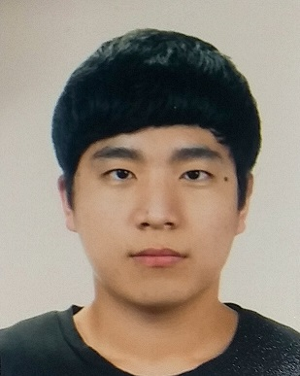
김 희 택 (한성대학교 정보시스템공학과)
2017 우수 창업동아리 선발대회 특별상
안드로이드 앱 개발 경험 1회
라즈베리 파이 경력 2년
웹 프론트 앤드 & 백 앤드 경력 2년
김 규 환 (광운대학교 전자공학과)
라즈베리 파이를 이용한 저금통 직접 개발
회로 분석 경력 2년
웹 프론트 앤드 개발 경력 2년
신 지 수 (한성대학교 정보시스템공학과)
안드로이드 앱 개발 경험 1회
- 라즈베리 파이 경력 1년
- 웹 프론트 앤드 개발 경력 2년

Slide 17
감사합니다

